Slide 1
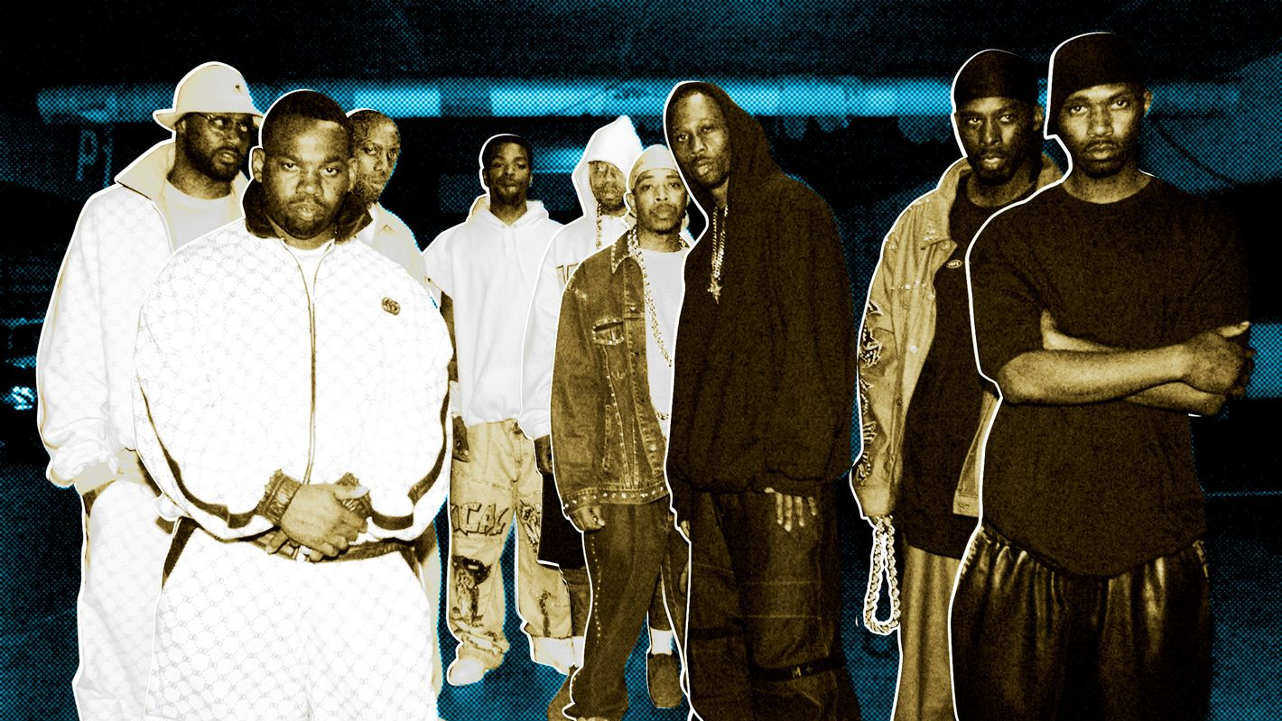
Moje Zainteresowanie
Hip-Hopowa podróż do przeszłości

Slide 2
Muzyka Rap I kultura Hip-Hop
Muzyką rap interesuję się już od najmłodszych lat. Wszystko zaczęło się od tego, że mój tata puszczał mi piosenki różnych raperów z Polski i z Ameryki.

Slide 3
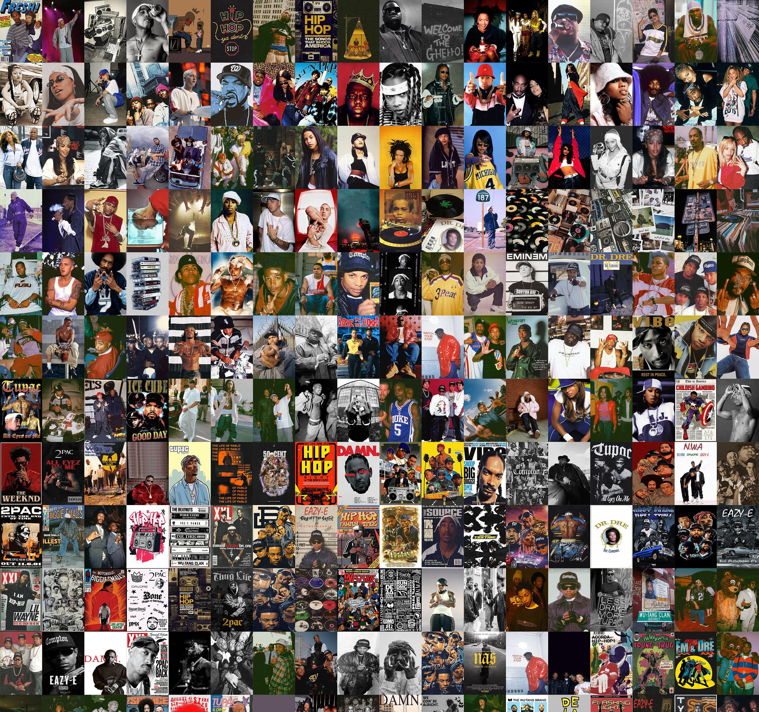
Moja kolekcja płyt i kaset
Zbieram płyty oraz kasety muzyczne różnych polskich i amerykańskich raperów oraz grup muzycznych takich jak Kaliber 44, Wu-Tang Clan, Pezet, Nas, Wzgórze Ya-Pa 3, Mobb Deep, Paktofonika, Trzeci Wymiar i wiele innych.

Slide 4
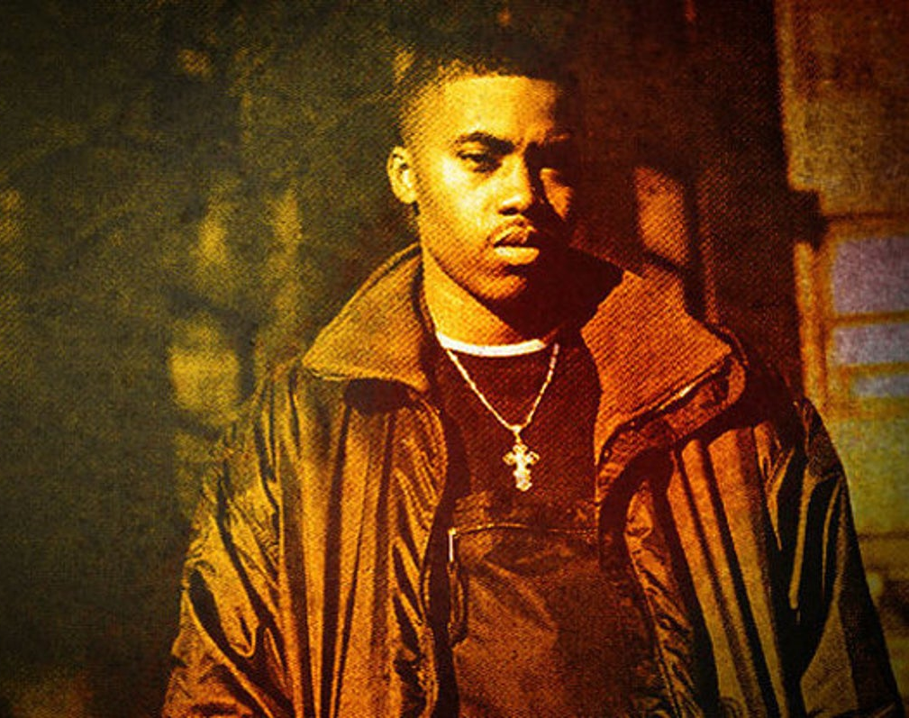
Słuchanie muzyki z płyt
Słuchanie muzyki z płyt CD, na przykład przez wieżę lub inny odtwarzacz, daje niesamowity klimat. W tych czasach jest ogrom platform streamingowych, przez które można słuchać muzyki, lecz tradycyjne płyty świetnie oddają klimat lat 90-tych.

Slide 5
Słuchanie muzyki z kaset
Warto również wspomnieć o kasetach. W dzisiejszych czasach jest to relikt przeszłości, lecz kiedyś kasety były chlebem powszednim. W mojej kolekcji posiadam kilka kaset z muzyką rap oraz walkmana, który jest przedstawiony na załączonym obrazku. Tak jak w przypadku płyt CD, klimat podczas słuchania kaset na walkmanie lub magnetofonie jest niesamowity.

Slide 6
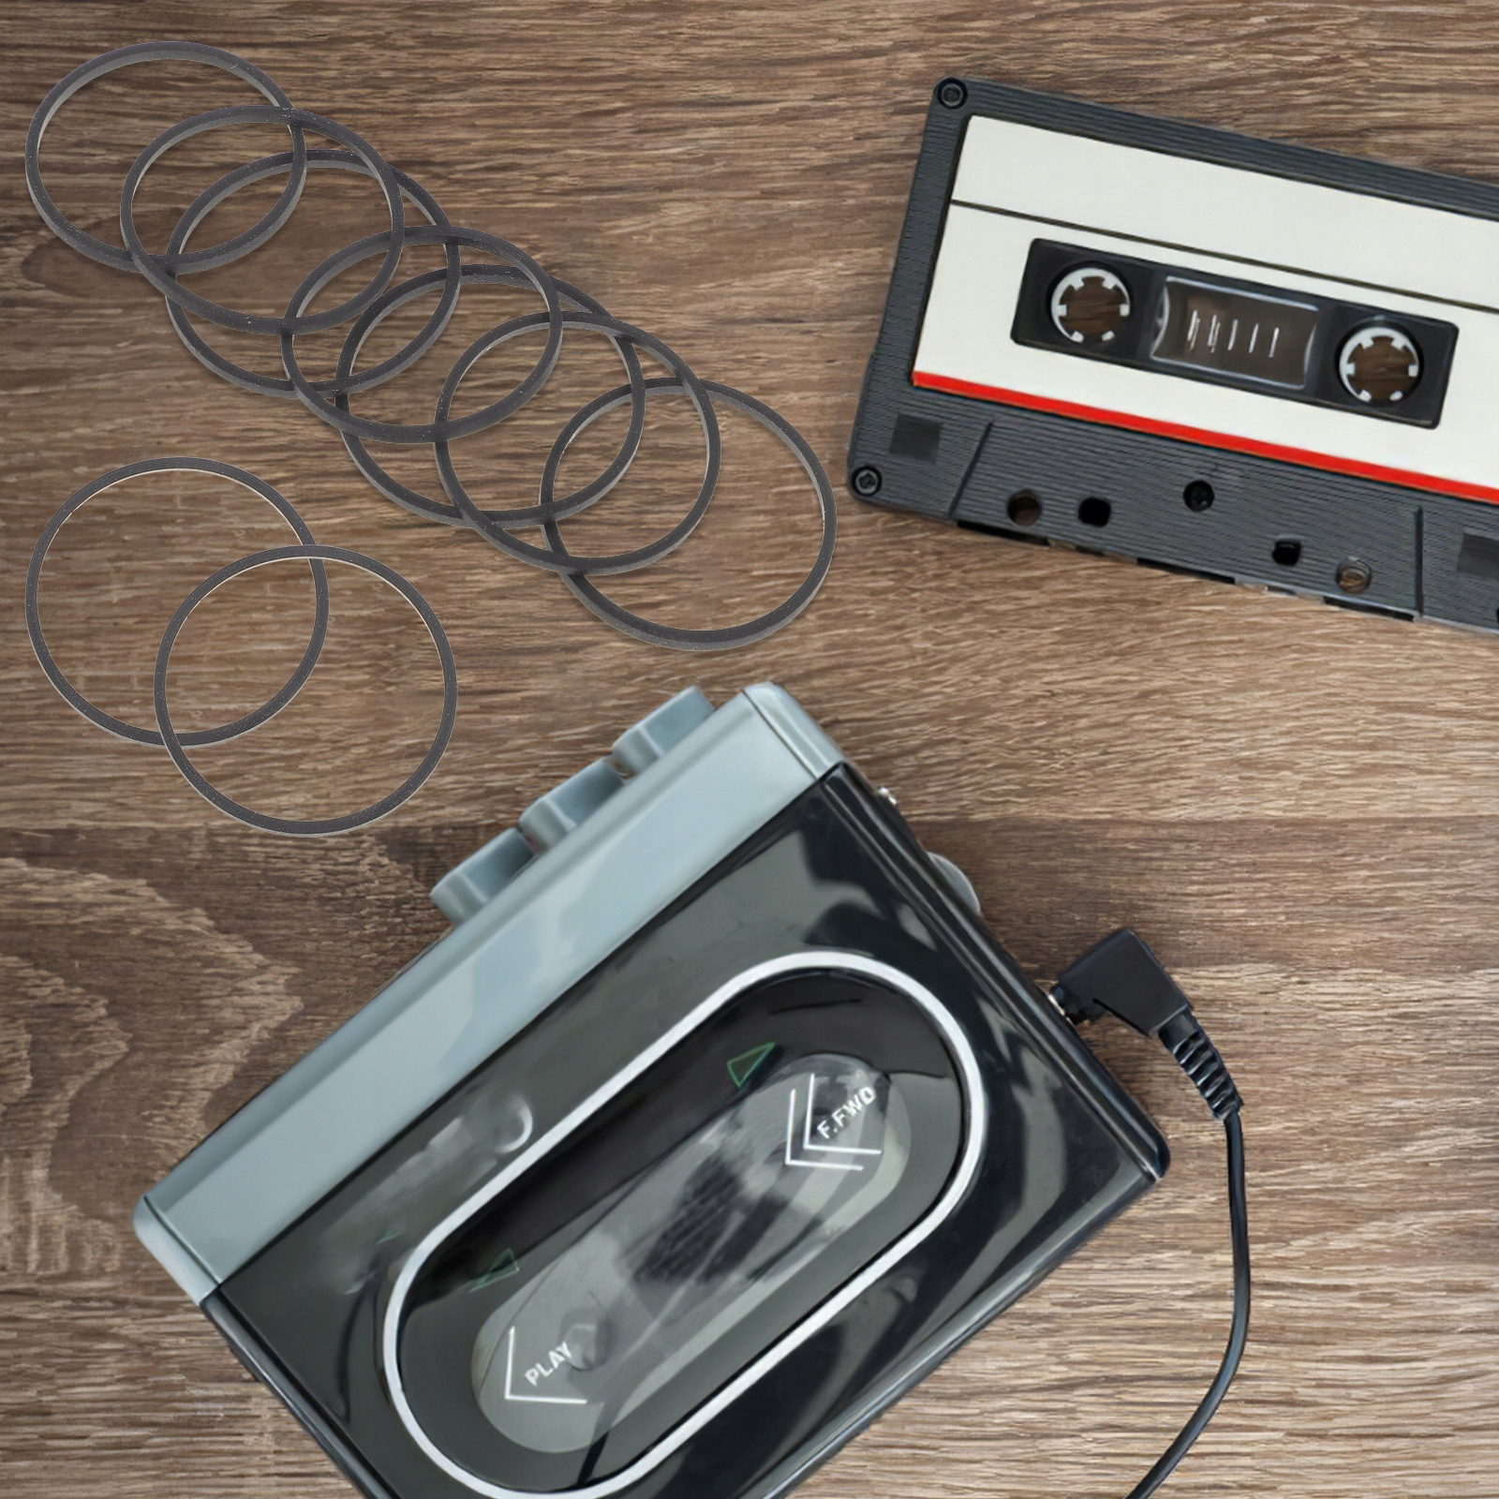
Ciekawostka
Nazwa walkman była zastrzeżoną nazwą firmy Sony. Wielu ludzi nie wiedziało, że to nazwa zastrzeżona i nazywało tak każdy przenośny odtwarzacz kaset magnetofonowych walkmanem

Slide 7
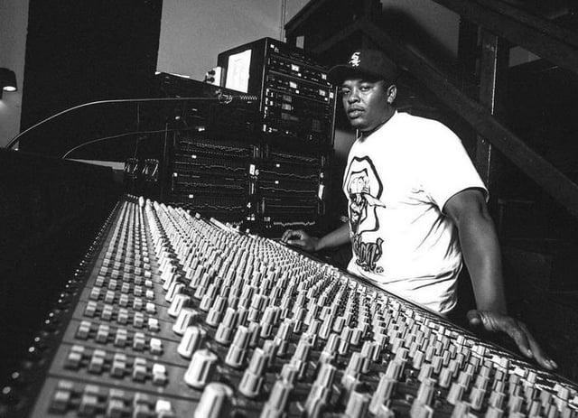
Produkcja muzyki
W programie komputerowym FL Studio 21 Tworzę własne beaty. Nie jestem jeszcze doświadczonym producentem muzycznym, ale chciałbym nim zostać w przyszłości. Robienie własnych podkładów daje mi dużą przyjemność, a kiedy wyjdzie mi naprawdę dobry beat, czuję wielką satysfakcję. Małą część moich produkcji publikuję w serwisie YouTube, ale większą część przechowuję na komputerze.

Slide 8
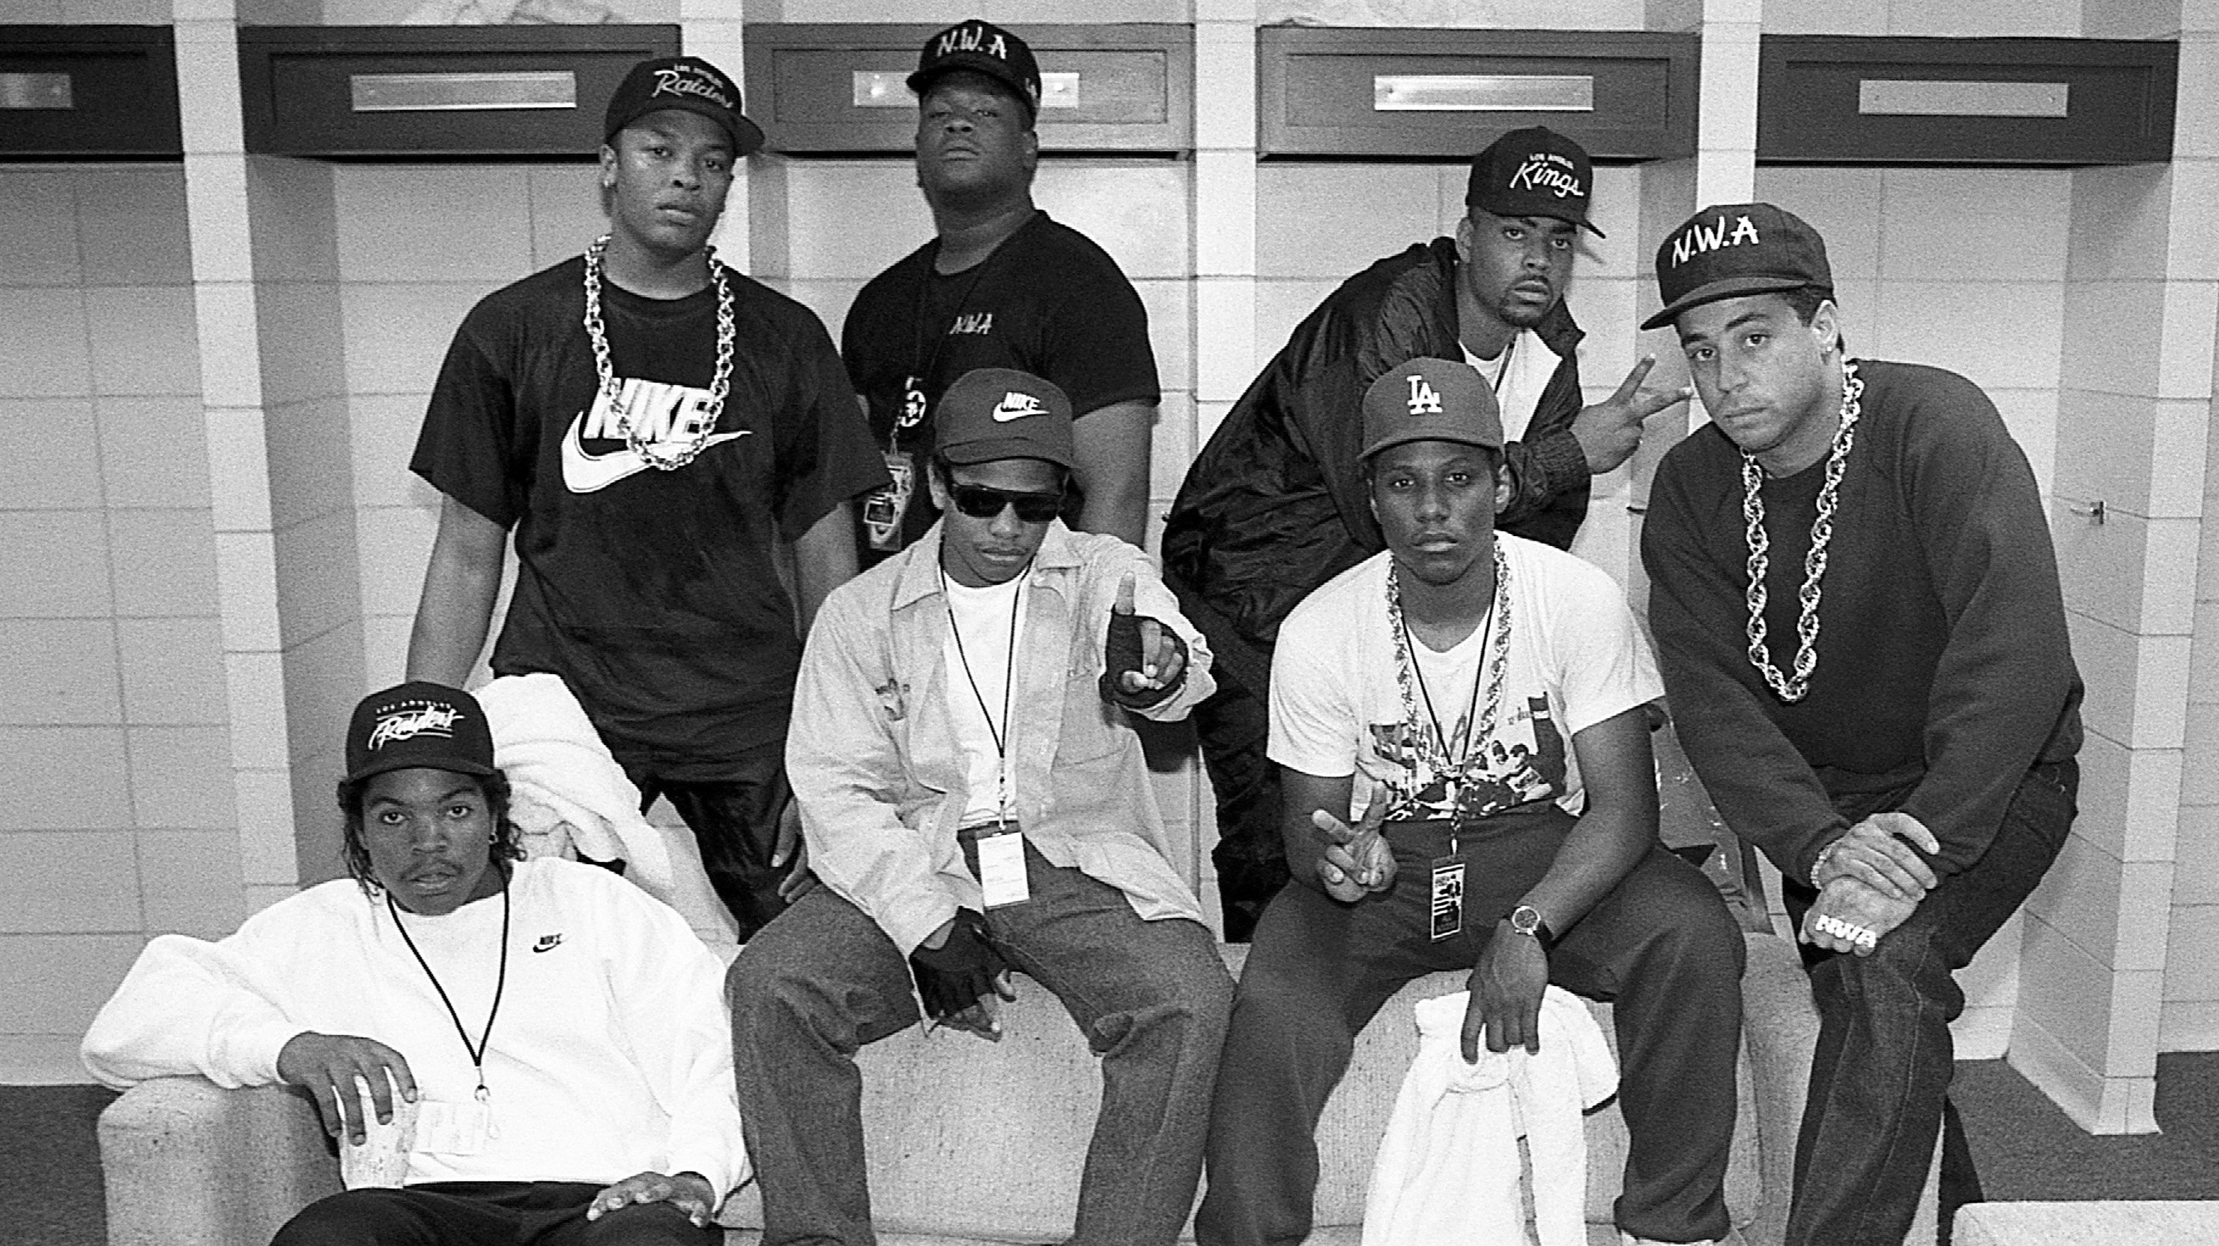
KONIEC
Bardzo dziękuję wszystkim za uwagę, mam nadzieję, że moja prezentacja się podobała!

